Slide 1



Nové Funkce
TLG Série HYRITE LED Napájecích zdrojoů
Inovace pro vylepšená řešení LED osvětlení

Slide 2
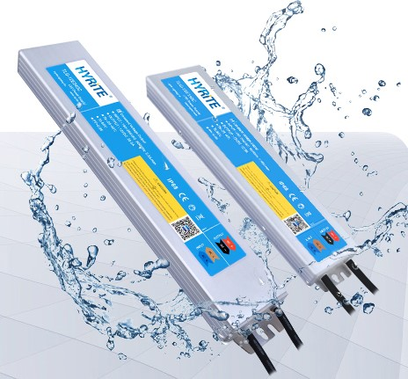

Prohlédněte si v krátkosti speciální funkce napájecích zdrojů HYRITE TLG série.
Tyto inovace jsou navrženy tak, aby poskytovaly vylepšená řešení LED osvětlení pro různé aplikace. Pojďme se na to podívat.
Na úvod

Slide 3
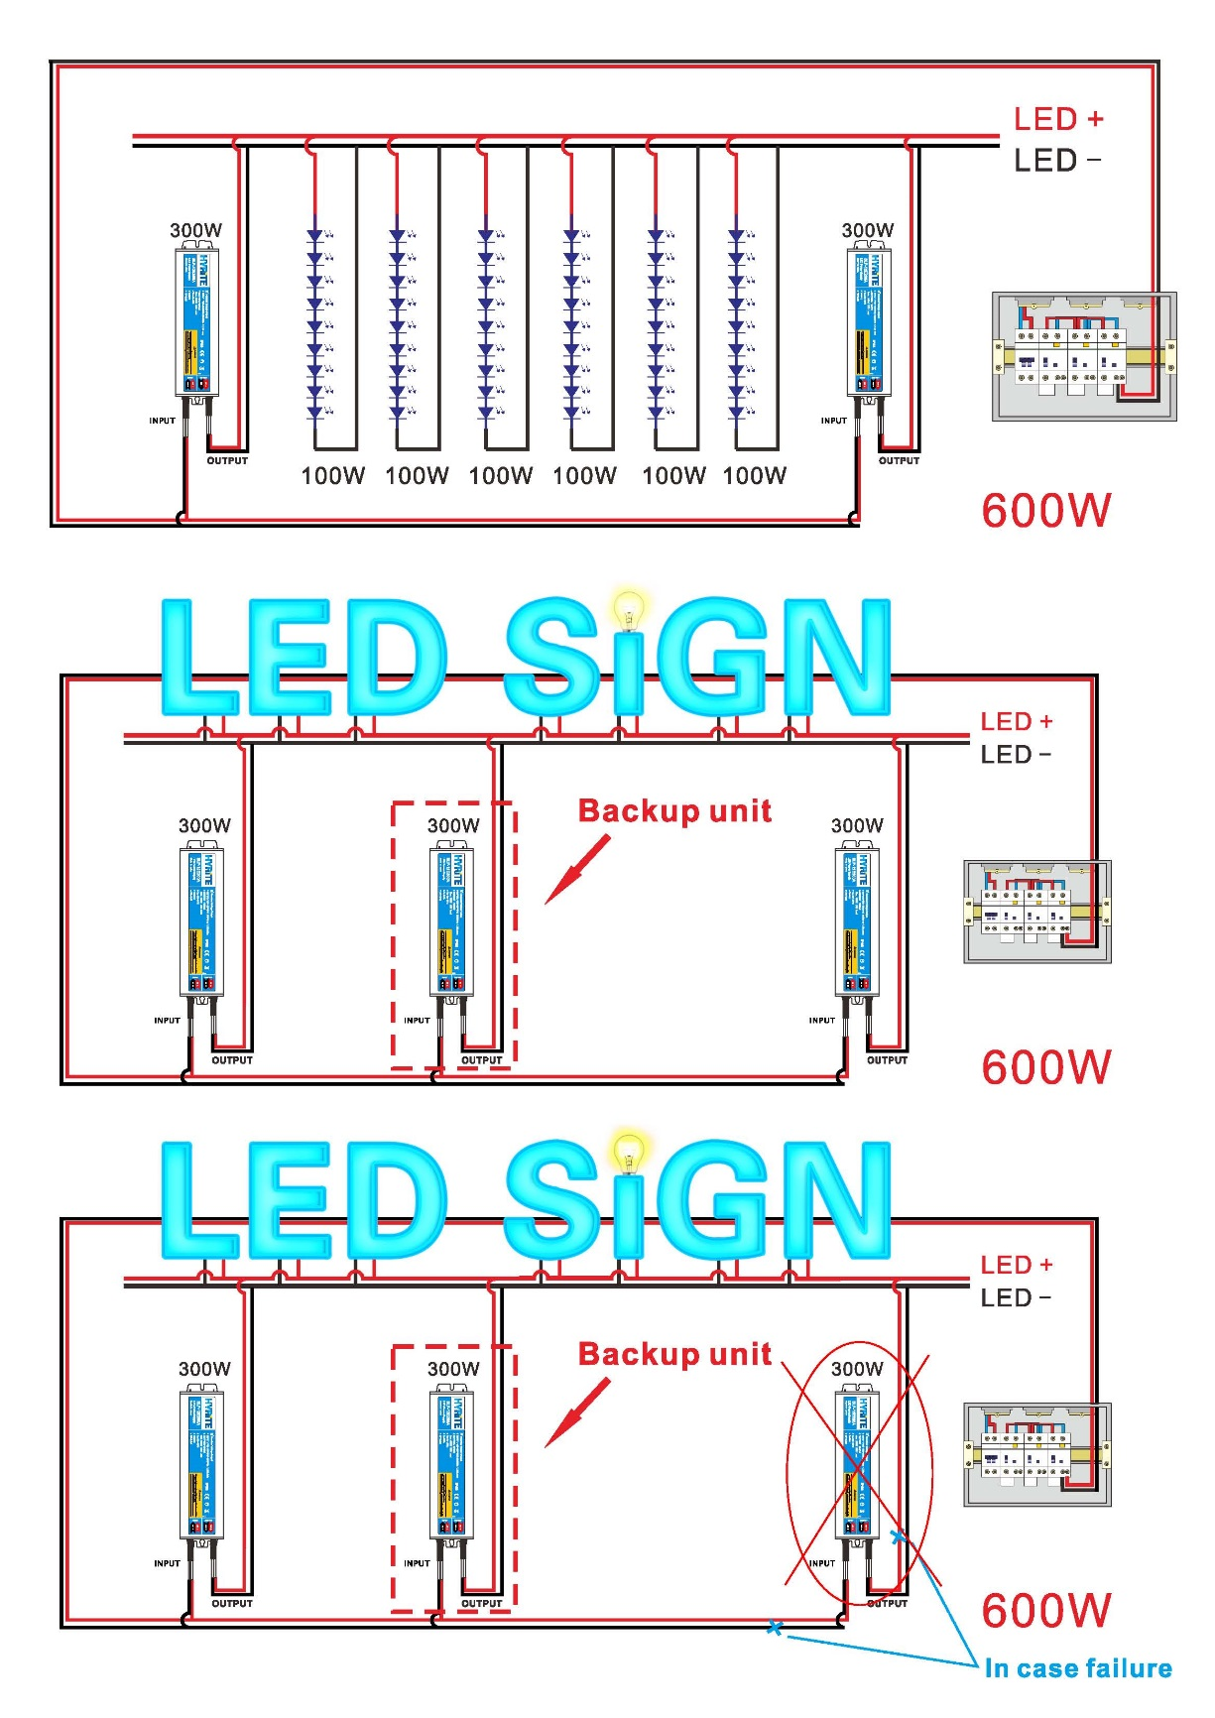
Star-Link Napájecí Zdroje
Parallelní Zapojení: Naše napájecí zdroje (100-400W) podporují paralelní připojení, což umožňuje připojení výstupů více jednotek (+ k +, - k -). Tato flexibilita umožňuje jejich instalaci kdekoli v aplikaci.

Slide 4

Star-Link Napájecí Zdroje
'N+1' Pracovní mód: Přidáním redundantního napájecího zdroje paralelně (N+1) zajistíme nepřerušované LED osvětlení, i když jedna jednotka selže, což snižuje prostoje a údržbu.

Slide 5
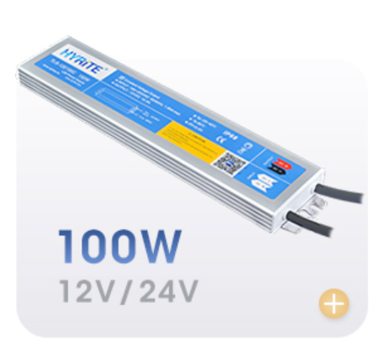
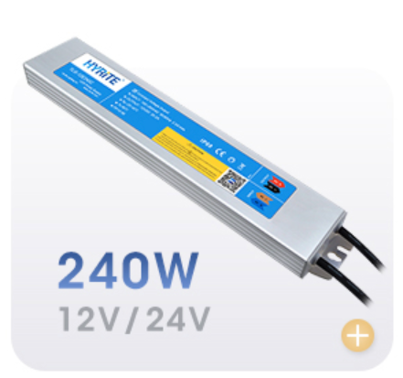
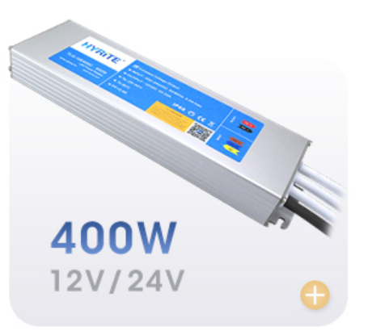
Star-Link Napájecí Zdroje
+
+
Flexibilita použití: Relativně vysokou mírou svobodny při návrhu umístění napájecího zdroje/zdrojů (a výběru jeho výkonu) lze optimalizovat skladové zásoby. Pro jednu aplikaci lze totiž použít mnohdy i několik různých kombinací zdrojů, které budou právě dostupné.

Slide 6
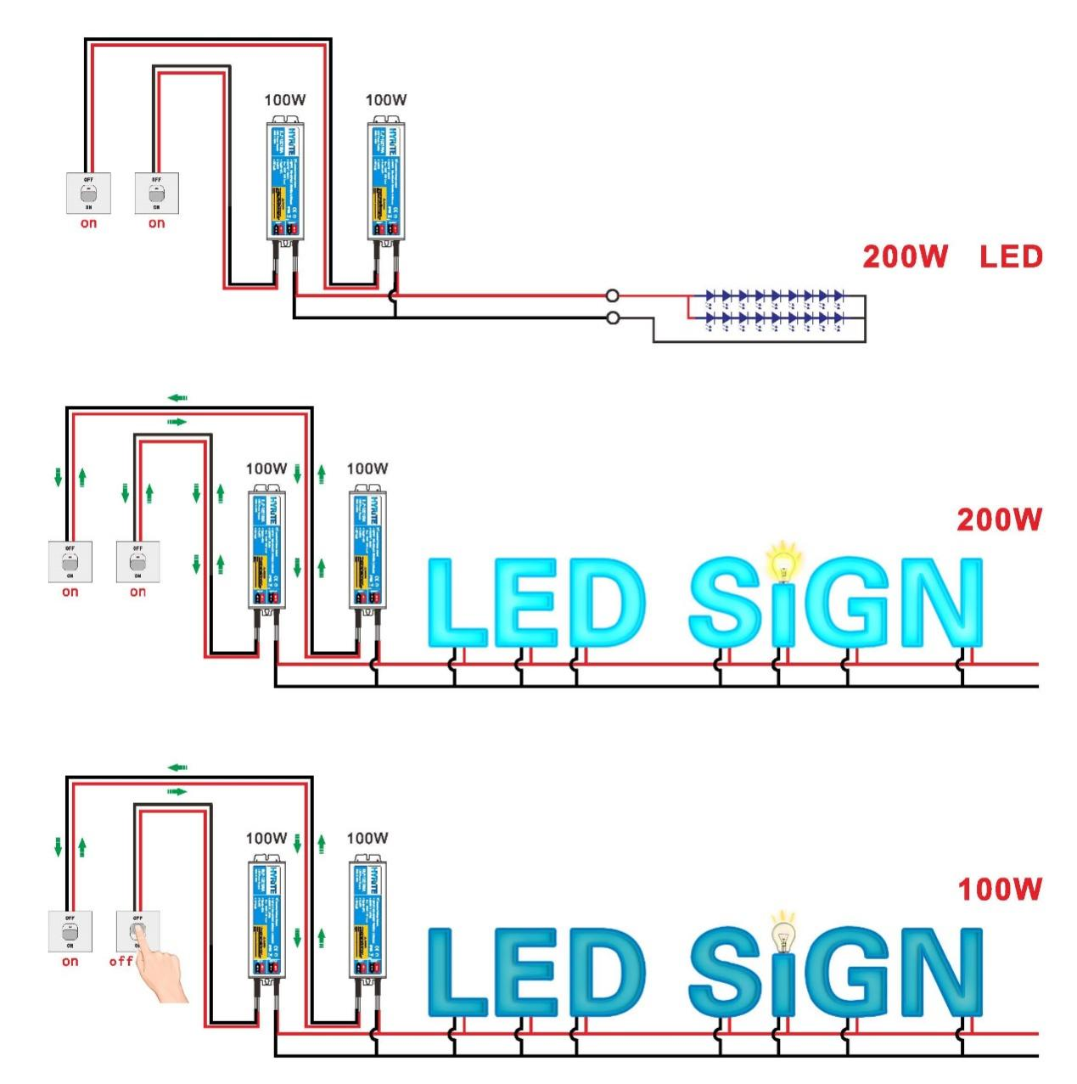
„Nikdy Nevypne" Funkce
Omezení ochrany proti přetížení : Tradiční ochrana proti přetížení může vést
k poruchám LED, když se zdroj vypne nebo bliká při nadměrné zátěži.
A LED stále svítí : Naše inovativní ochrana snižuje výkon při zjištění přetížení, udržuje LED světlo v zapnutém stavu a zároveň jej mírně ztlumuje. To zvyšuje spolehlivost LED osvětlení a světelných aplikací.
Méně náročná údržba : Tato funkce nabízí potenciální „bezúdržbové“ řešení (pomocí výstupního paralelního připojení), čímž šetří náklady na servis.

Slide 7
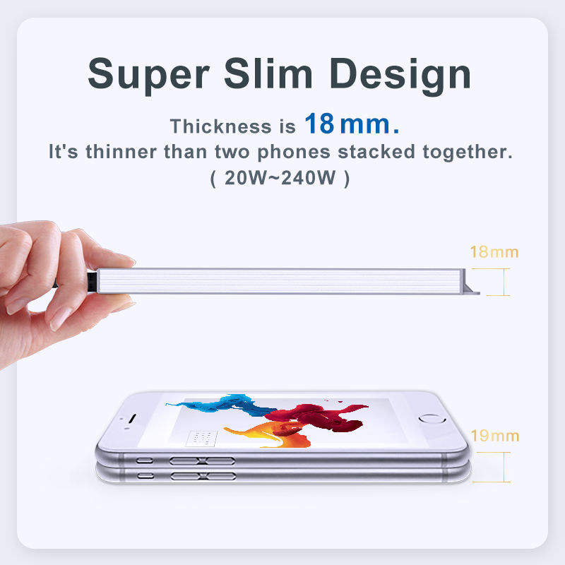
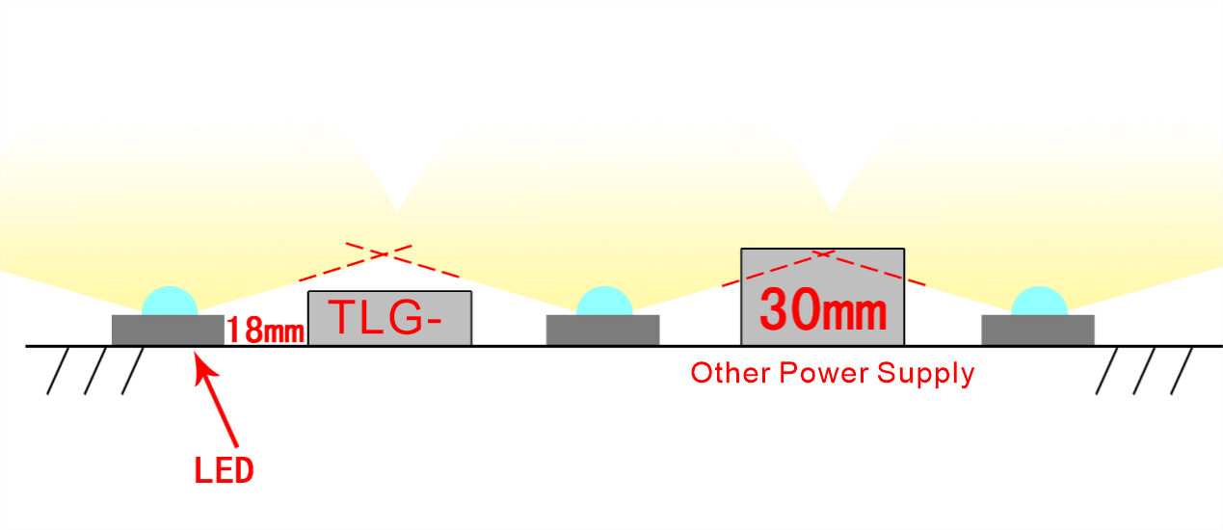
Nízké Provedení TLG Série
18mm Tenké Tělo : Série TLG se může pochlubit super tenkým designem, který je pouhých 18 mm na výšku (pro modely 60-240W). Tato funkce usnadňuje instalaci do písmen nebo světelných polí, čímž se redukují stíny a tmavé oblasti na značkách.
Všestranná aplikace : Tenký profil činí napájecí zdroje série TLG vhodnými pro projekty s omezeným prostorem a rozšiřuje možnosti jejich použití v různých aplikacích.

Slide 8
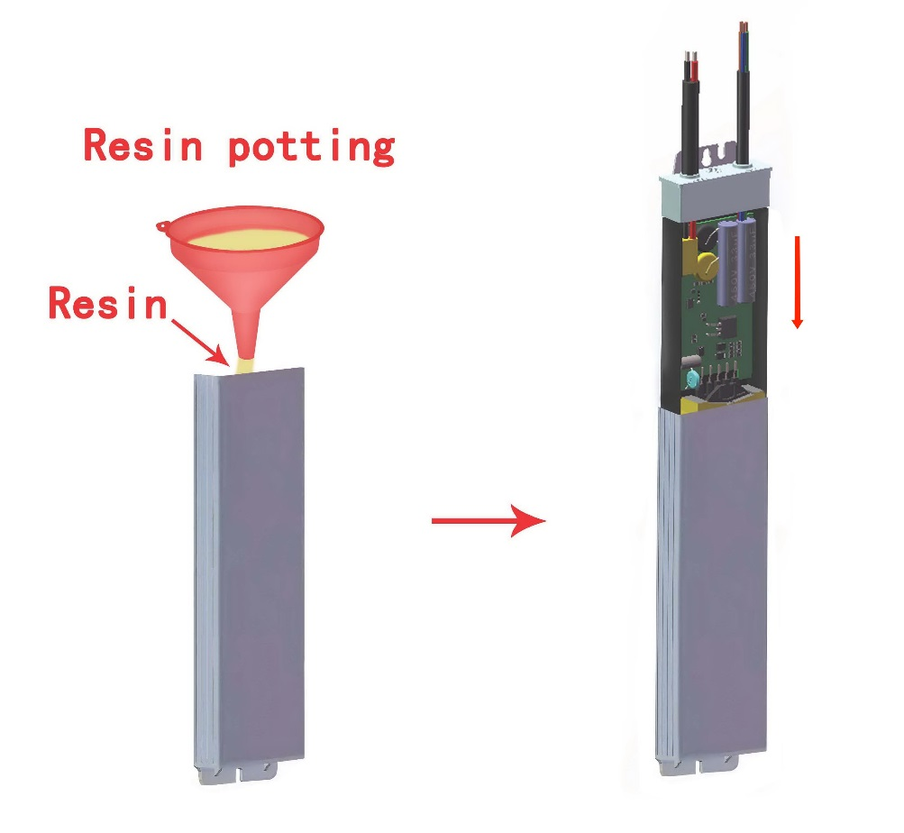
Zvýšená IP Ochrana (IP68)
Vylepšená voděodolnost : Napájecí zdroje řady TLG nabízejí vyšší hodnoty IP (IP68) v porovnání s běžnými produkty IP67. Toho se dosahuje díky jedinečné struktuře těla a procesu zalévání.
Větší ochrana komponentů : Vstupní a výstupní vodiče vycházejí ze stejné strany zdroje a jeho postupným zaléváním pryskyřicí se minimalizují vzduchové bubliny kolem komponentů, čímž se zvyšuje spolehlivost.
Nové příležitosti na trhu : Stupeň krytí IP68 otevírá dveře aplikacím vyžadujícím vynikající vodotěsnost, jako jsou vodní prameny a bazény, a zároveň snižuje poruchy v běžných venkovních prostředích.

Slide 9
Závěr
Na závěr, naše napájecí zdroje Hyrite LED série TLG představují převratné funkce pro aplikace LED osvětlení, včetně flexibility „Star-Link“, ochrany „Nikdy nevypne“, tenkého designu pro všestranné umístění a vylepšeného krytí IP68. Tyto inovace zajišťují vynikající výkon a spolehlivost pro širokou škálu projektů.

Slide 10
Děkujeme za pozornost!
NAPÁJACIE ZDROJE, s.r.o.
Výhradní DISTRIBUTOR
Napájecích zdrojů hyrite
pro Českou republiku

